Slide 1
自然輔導團到校輔導
共同備課工作坊
2019.04.26@東安國中
輔導團召集人 大崙國中 梁忠三校長
專任輔導員 東興國中 謝豐任老師

Slide 2
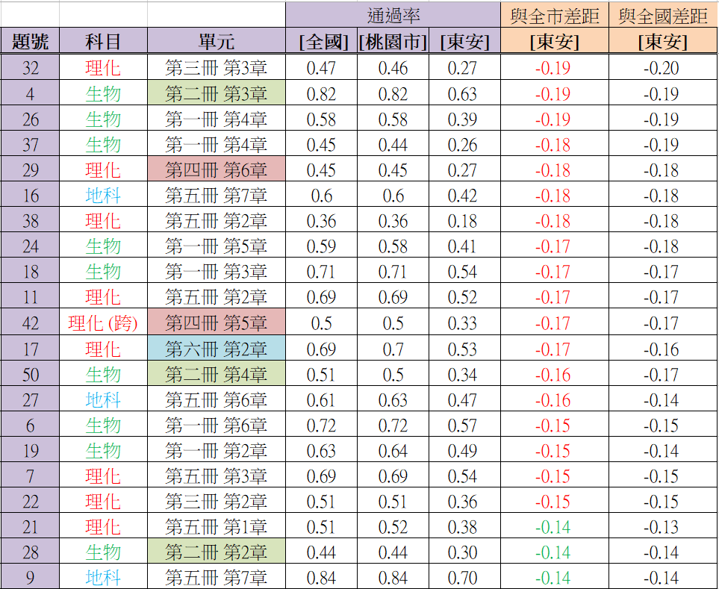

Slide 3
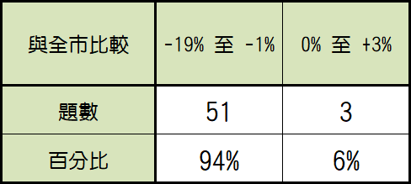
107年教育會考作答分析-1
通過率：答對學生人數/參加測驗學生人數。
「通過率低於全市平均」的題數佔94% (51/54)。
Notes:
106年需減C：數、自
107年需減C：數、自、社

Slide 4
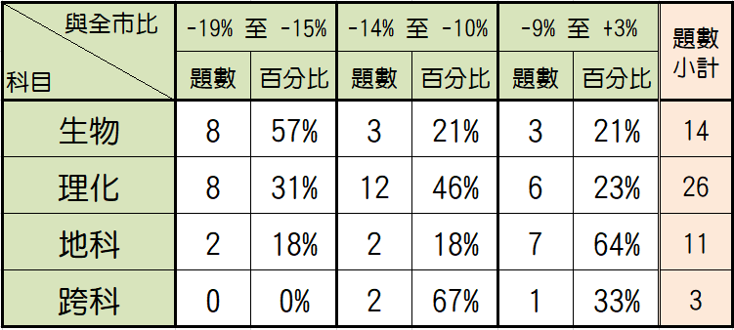
107年教育會考作答分析-2
分科表現：地科 > 理化 > 生物。

Slide 5
教學演示單元
題號 | 科目 | 通過率 (東安) | 通過率比較 (東安-全市) | 通過率比較 (東安-全國) | 評量目標 | 單元
4 | 生物 | 63% | -19% | -20% | 能了解演化的概念 | 第二冊 第3章
50 | 生物 | 34% | -16% | -17% | 能根據生物的特性進行分類 | 第二冊 第4章
49 | 生物 | 84% | -6% | -6% | 能推論生物間的關係 | 第二冊 第5章
29 | 理化 | 27% | -18% | -18% | 能了解液體壓力的作用情形 | 第四冊 第6章
42 | 理化 | 33% | -17% | -17% | 能根據反應速率加快的資訊，判斷四種實驗加入的物質是否為催化劑 | 第四冊 第5章
Notes:
教學演示單元挑選依據：
七下 八下課程（第三次段考）。
本校通過率介於0.4-0.6之間（中等難度）。
本校通過率 低於 全市通過率 10%以上。

Slide 6
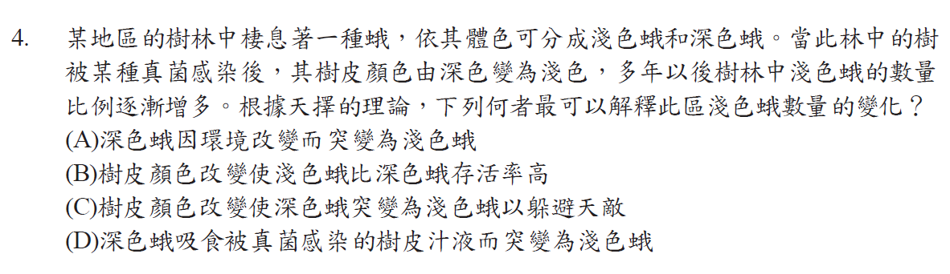
107年會考題目—生物

Slide 7
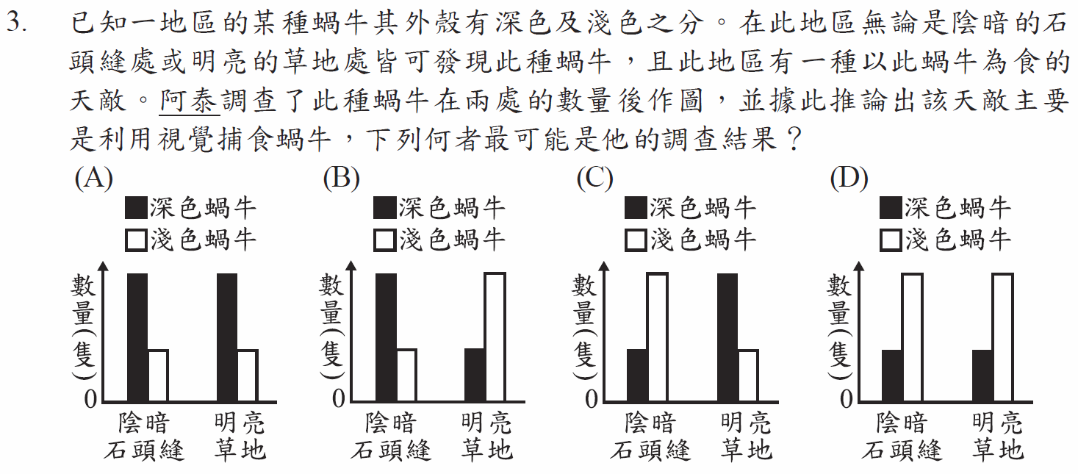
106年第3題：天擇說
出沒處
B
深色蝸牛
淺色蝸牛
外殼
天敵
利用視覺
捕食
蝸牛
陰暗石頭縫
明亮草地
出沒處

Slide 8
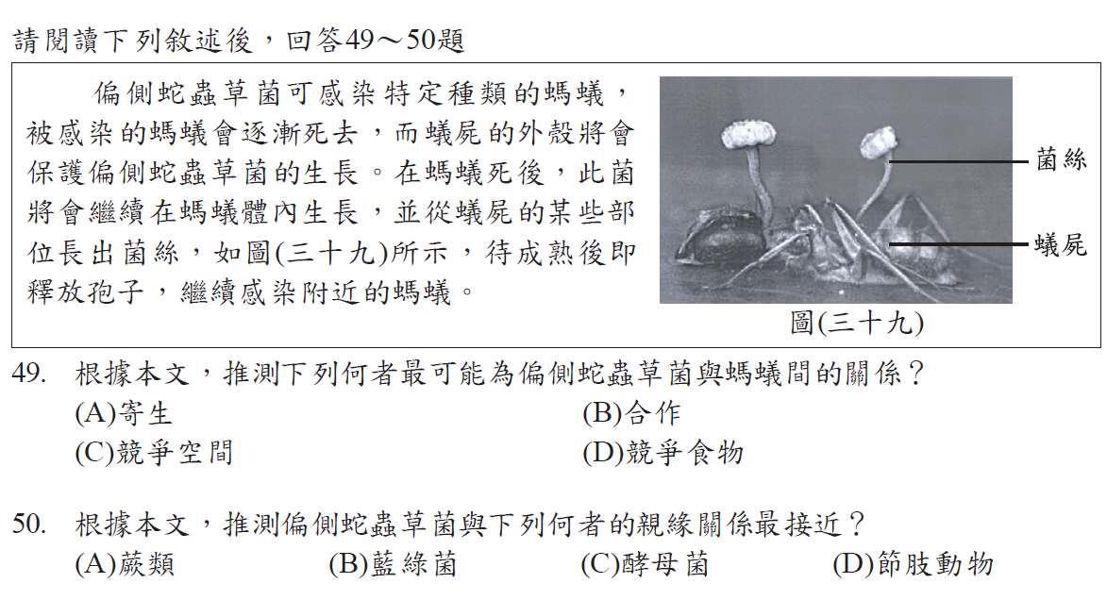
107年會考題目—生物

Slide 9
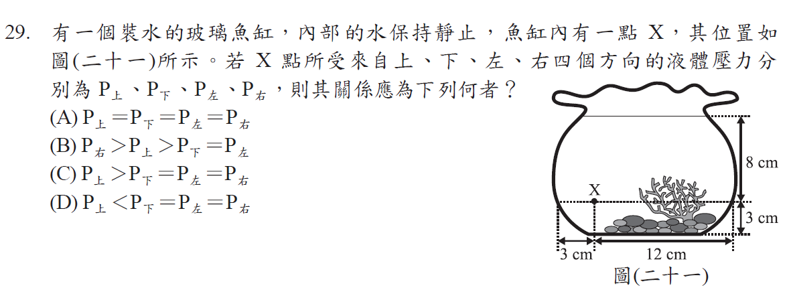
107年會考題目—理化

Slide 10
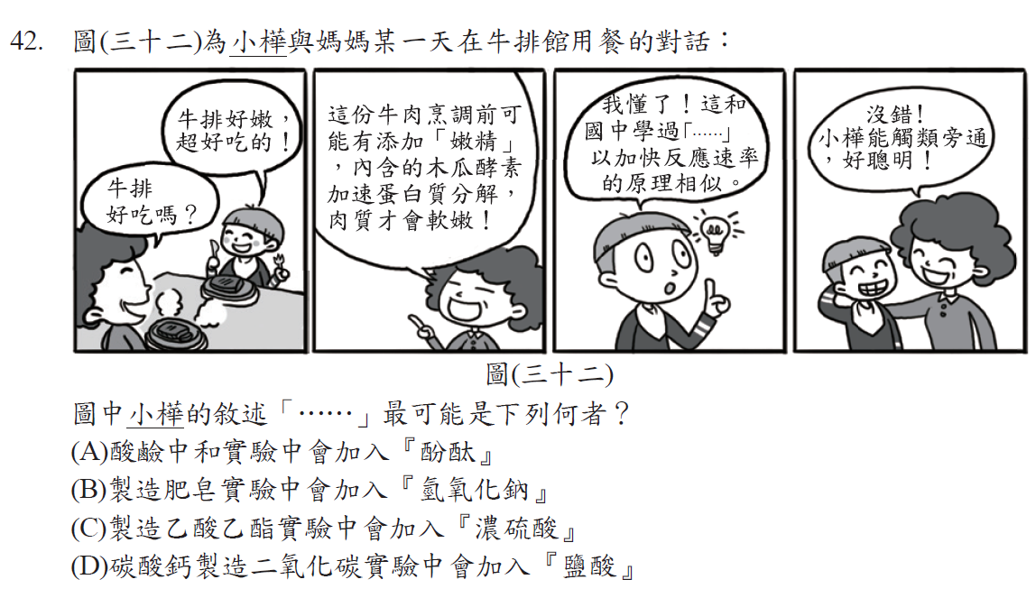
107年會考題目—理化

Slide 11
共同備課
目的：進行專業對談，團隊共同成長。
教學演示教師擔任各組組長，輔導團員和校內教師平均分配至各組。
利用空白四格教案進行課程討論。
共同備課內容：
  文本分析（教學目標）
  設計教學流程
  設計評量方式

Slide 12
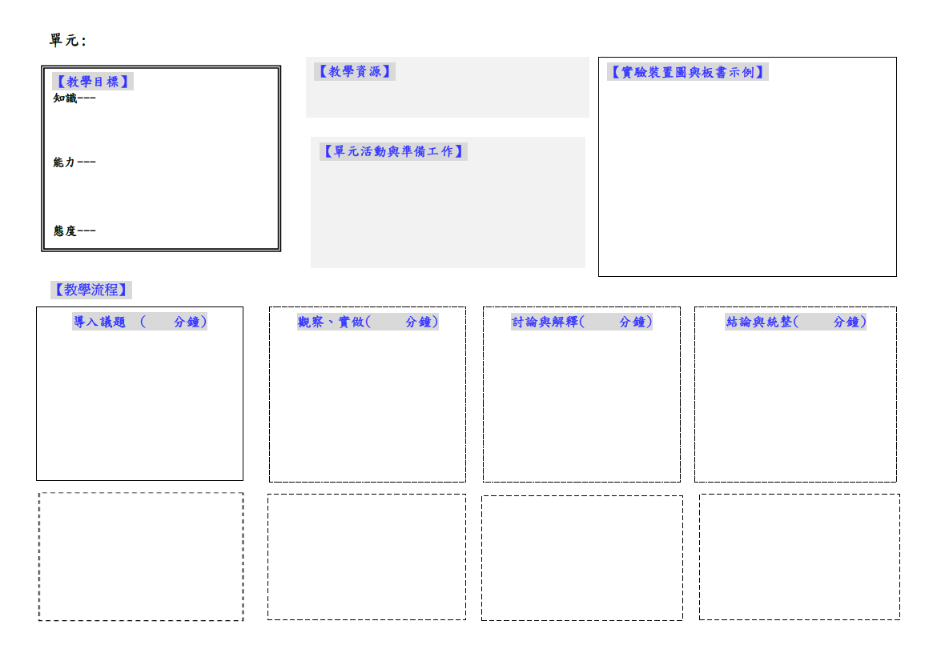
四格教案（參考格式）

Slide 13
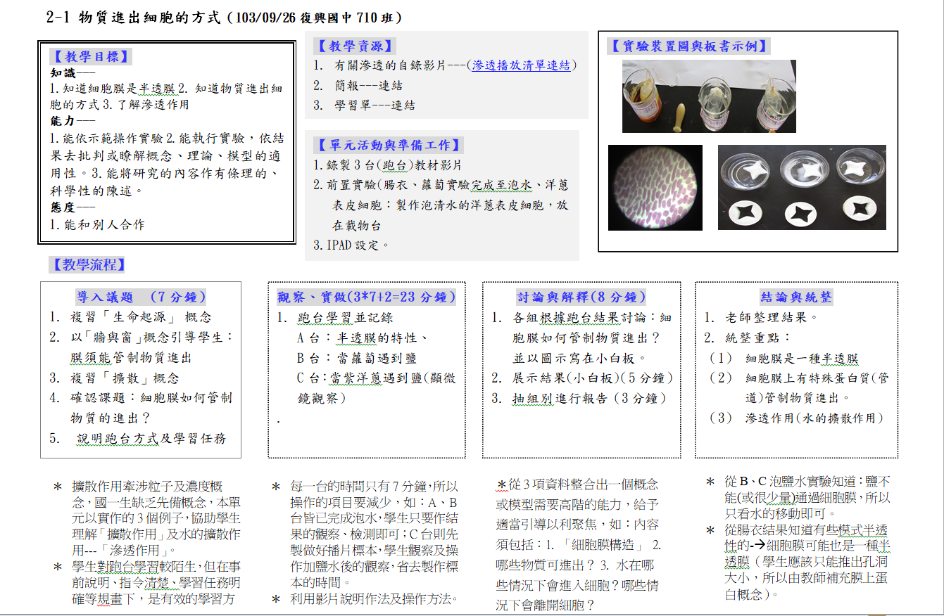
四格教案（示範）

Slide 14
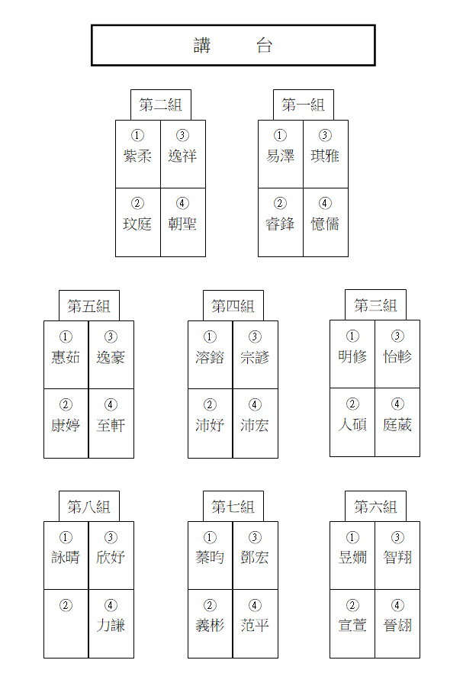
5/24觀課所需資料
教案
學習單
學生座位表
(前三項電子檔請於5/17前交給教學組長)
觀課紀錄表

Slide 15
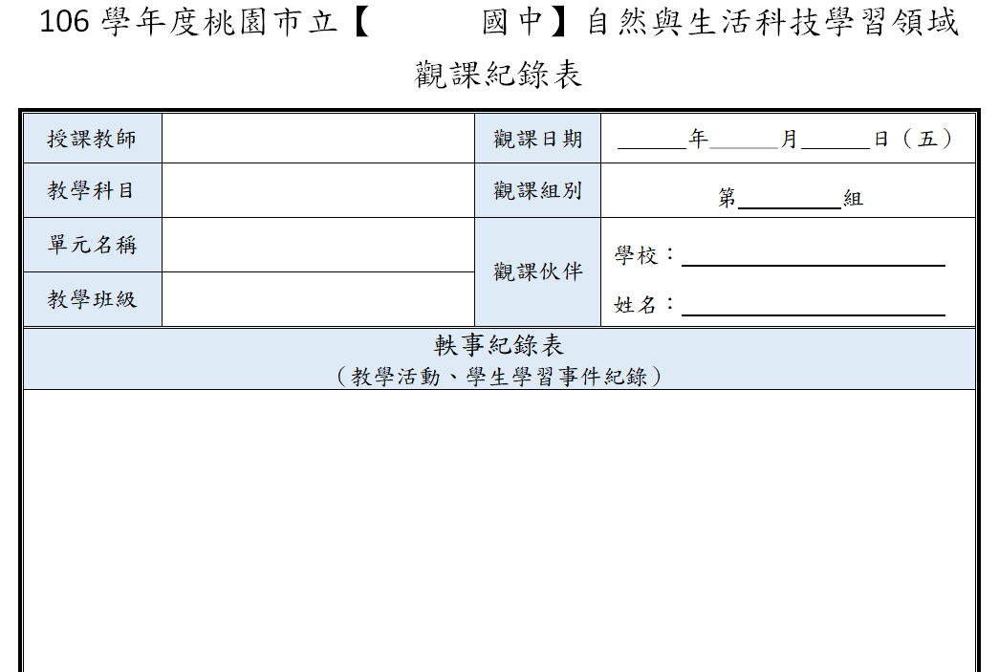
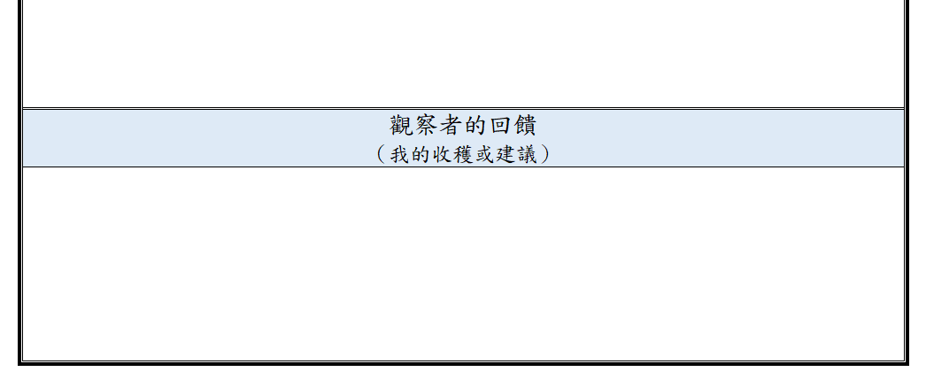

Slide 16
共備開始！
一起坐下來聊聊天吧~

